Slide 1




ANÁLISIS DE LOS FENOTIPOS DE BRONQUIECTASIAS NO FQ Y SU IMPACTO CLÍNICO-PRONÓSTICO
M. G. Hurtado Gañán 1, T.M. Guerrero García 1, C. Sánchez Villar, 1 R. Ayerbe García 1, V. Almadana Pacheco 1.
Neumología, HUVM.

Slide 2



INTRODUCCIÓN
Las bronquiectasias no debidas a fibrosis quísticas (BQ no FQ) constituyen una enfermedad respiratoria crónica prevalente y heterogénea.
Existen escalas para valorar la gravedad del paciente (BSI, EFACED), pero que no distinguen en función de las características clínicas/etiológicas.
Actualidad: en enfermedades respiratorias: asma-EPOC, se están identificando rasgos tratables con el objetivo de individualizar manejo.

Slide 3

INTRODUCCIÓN
Las bronquiectasias no debidas a fibrosis quísticas (BQ no FQ) constituyen una enfermedad respiratoria crónica prevalente y heterogénea.
Objetivo: describir y caracterizar los diferentes fenotipos clínicos y valorar el riesgo de complicaciones en cada uno de ellos.
Existen escalas para valorar la gravedad del paciente (BSI, EFACED), pero que no distinguen en función de las características clínicas/etiológicas.
Actualidad: en enfermedades respiratorias: asma-EPOC, se están identificando rasgos tratables con el objetivo de individualizar manejo.

Slide 4
MATERIAL Y MÉTODOS
Estudio descriptivo retrospectivo.
Paciente BQ no FQ
N=239
Enero de 2018 y Abril de 2024

Slide 5






RESULTADOS
Agudizador: 96 pacientes (40,17%), con una edad mediana de 78 años (RI 85-67), siendo el 45,8% varones, EFACED>4 52,5%.
Infección bronquial crónica (IBC) por Pseudomonas aeruginosa: 75 pacientes (31,38%), con edad mediana de 75 años (RI 84-67), 31% varones, con EFACED>4 61,43%.
239 pacientes
BQ eosinofílicas: 59 pacientes (24,69%), edad mediana 79 años (RI 83-64), 52,5% varones, EFACED>4 49,2%.
BQ-EPOC: 57 pacientes (23,85%), con edad mediana de 76,50 años (RI 81,25-68), 79,6% varones, EFACED>4 61,1%.

Slide 6
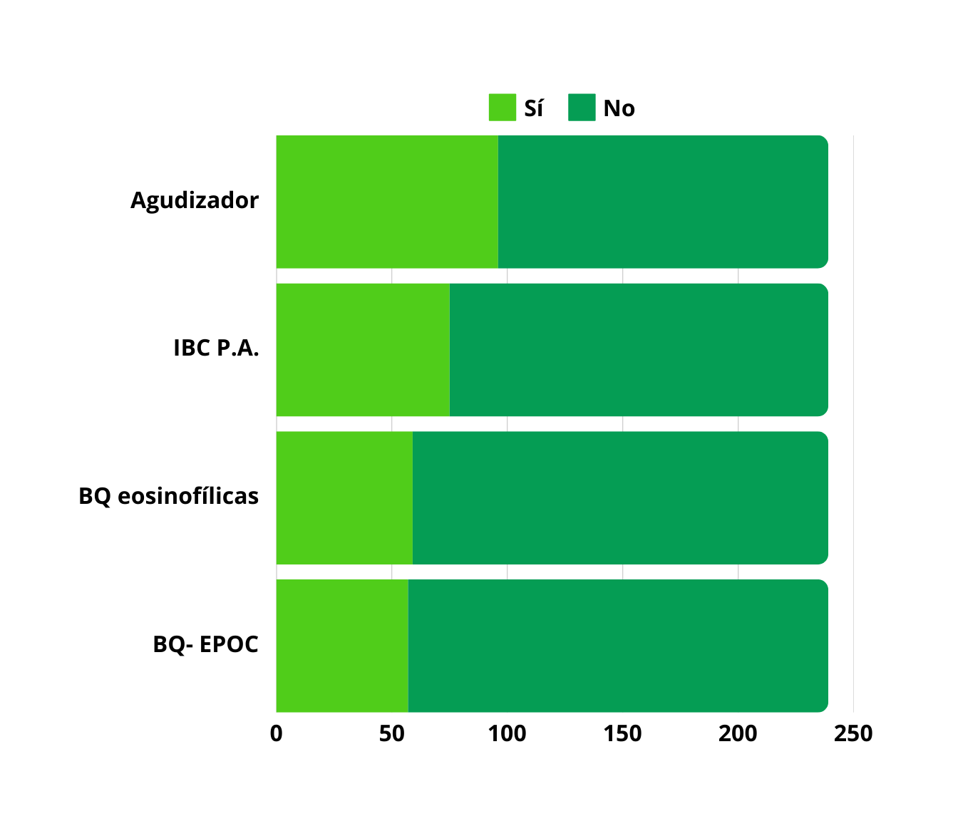
RESULTADOS

Slide 7
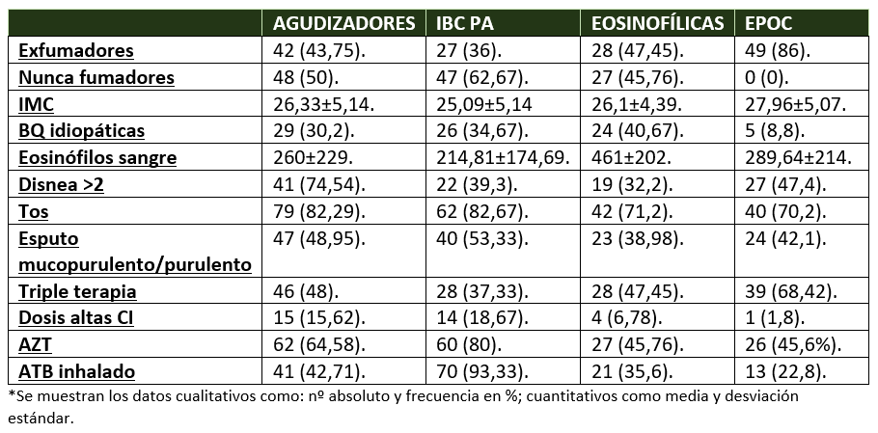
RESULTADOS
Características de la muestra en función del fenotipo

Slide 8
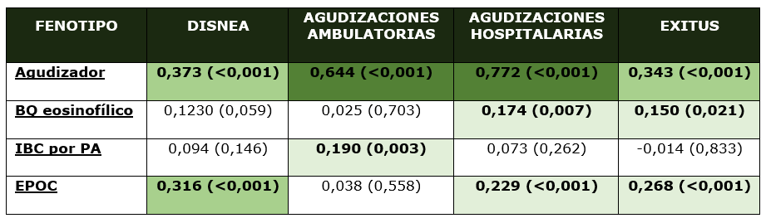
RESULTADOS
Correlaciones en función con el fenotipo

Slide 9
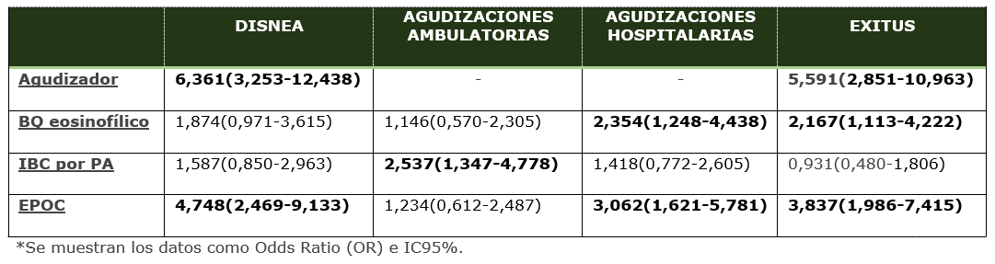
RESULTADOS
Riesgo en función de cada fenotipo

Slide 10

CONCLUSIONES
Los pacientes agudizadores presentan mayor número de ingresos, mayor sintomatología y más exitus.
Encontramos riesgo incrementado de exitus en aquellos pacientes con fenotipo: agudizador, eosinofílico y EPOC.
Pacientes con BQ IBC presentan mayor riesgo de tener agudizaciones ambulatorias, pero no parecen presentar riesgo incrementado de mortalidad.
Es de gran importancia diferenciar los distintos fenotipos para poder ajustarnos a los distintos rasgos tratables, aunque no siempre es fácil su diferenciación en distintos grupos.

Slide 11
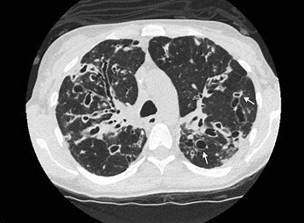
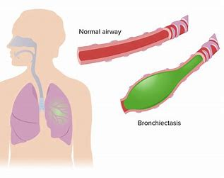
¡MUCHAS GRACIAS POR SU ATENCIÓN!

